Slide 1

INTRODUCTION TO PYTHON
Denis Eka Cahyani, M.Kom.

Slide 2
OUTLINE
Introduction to Python
Expression & Operators
Tipe data & Variabel
String

Slide 3
INTRODUCTION TO PYTHON

Slide 4
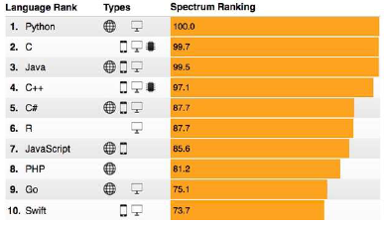
THE MOST POPULAR PROGRAMMING LANGUAGE – 2021
IEEE spectrum

Slide 5

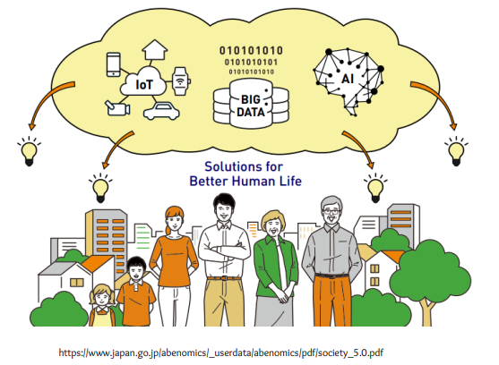

Mengapa python?

Slide 6
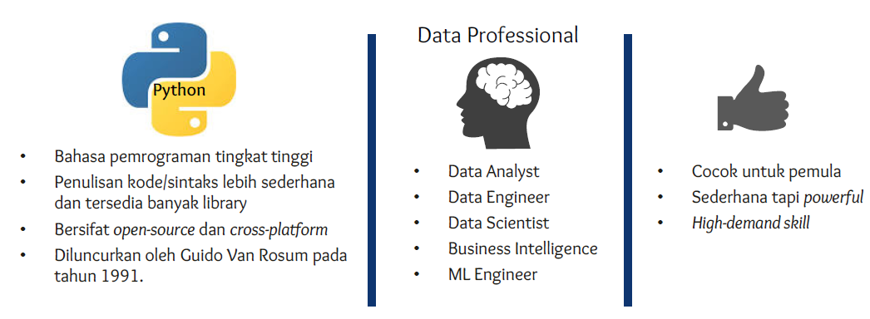
Mengapa python?

Slide 7
Python menjadi yang pertama dalam Daftar Keahlian yang paling dibutuhkan
sumber : https://towardsdatascience.com
Notes:
Saya temui lulusan matematika yang sudah bekerja sebelum lulus. Merampungkan skripsinya karena menguasai Bahasa python ini.

Slide 8
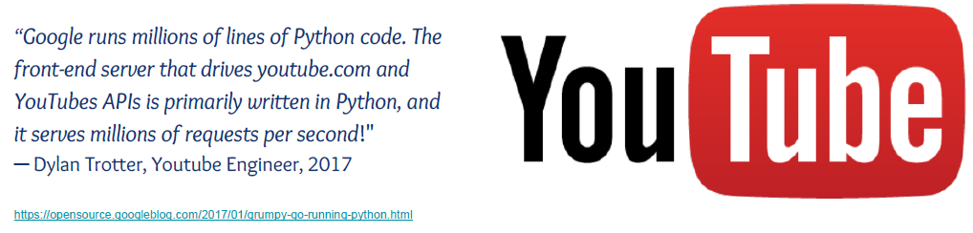
Python digunakan pada Youtube

Slide 9

Python digunakan pada beberapa Industri

Slide 10
Fitur Python
Sintaks yang elegan
Bahasa yang mudah digunakan
Standard library yang banyak
Pemrograman berorientasi objek dengan kelas dan multiple inheritance
Software gratis

Slide 11
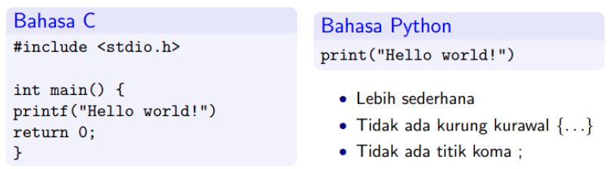
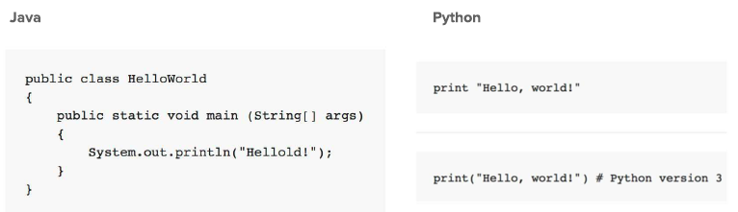
Perbedaan python dengan C dan Java

Slide 12
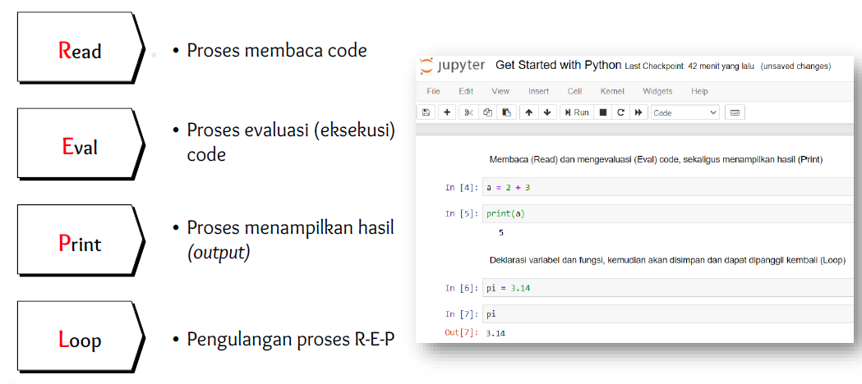
Konsep Python : REPL Environment

Slide 13
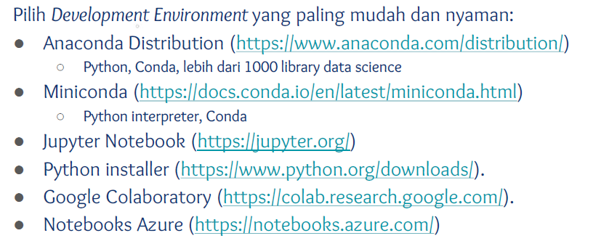
Pilihan Development Environment

Slide 14
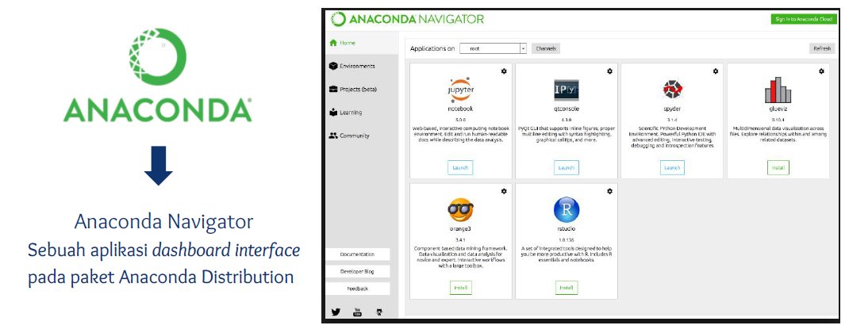
Anaconda Distribution

Slide 15

Jupyter Notebook

Slide 16
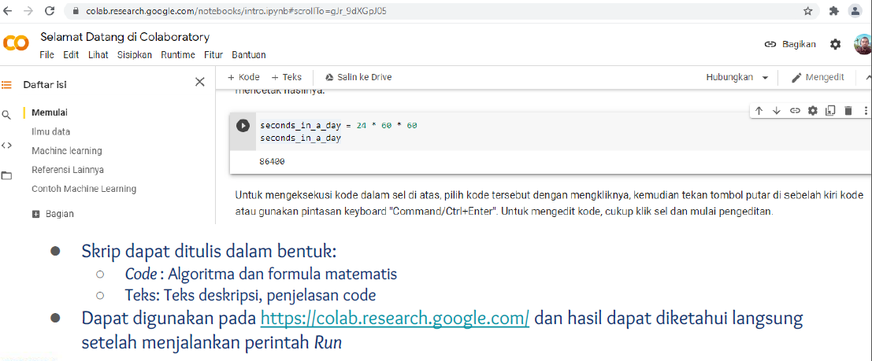
Google Colaboratory

Slide 17
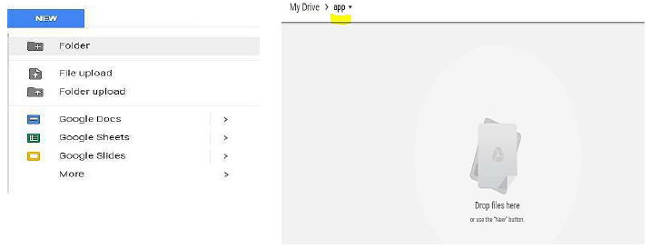
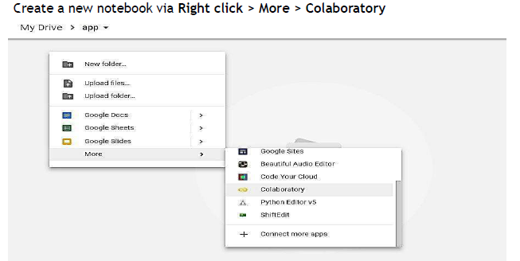
Membuat Folder di Google Drive

Slide 18
TIPE DATA DAN VARIABEL

Slide 19
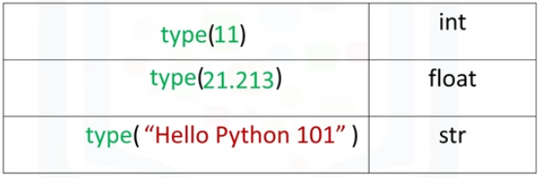
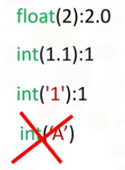
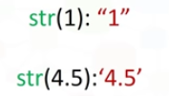
Tipe Data Python
Float : bilangan riil
Int : bilangan bulat (integer)
Str : string, teks
Bool : True or False
Type Casting : convert to other data type
type(true)?

Slide 20
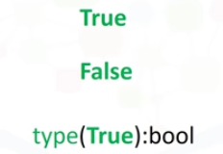
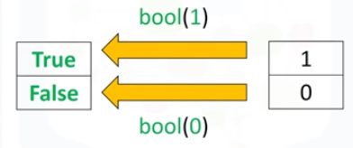
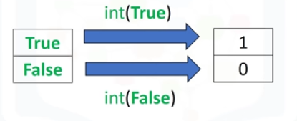
Tipe Data Python
Float : bilangan riil
Int : bilangan bulat (integer)
Str : string, teks
Bool : True or False
Type Casting : convert to other data type

Slide 21
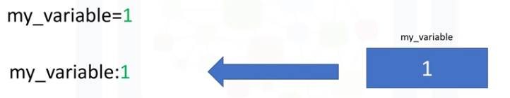
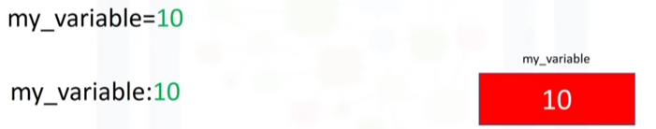
Variabel

Slide 22
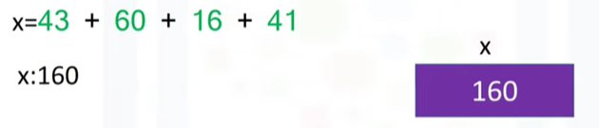
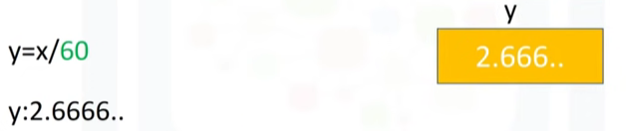
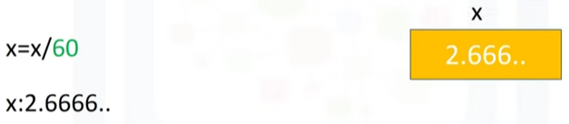
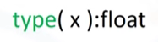
Variabel

Slide 23
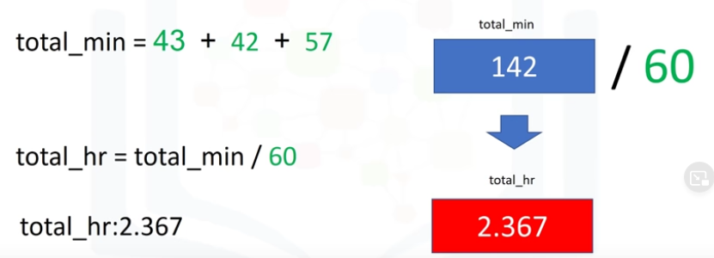
Variabel
Notes:
Total_minutes : total_min
Total_hour : total_hr

Slide 24
EKSPRESSION DAN OPERATORS

Slide 25
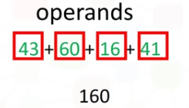
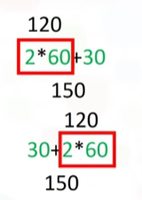
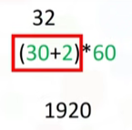
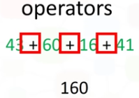
Ekspresi : Operasi Matematika

Slide 26
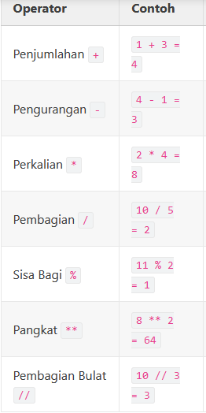
OPERATORS
1. Arithmetic operators

Slide 27
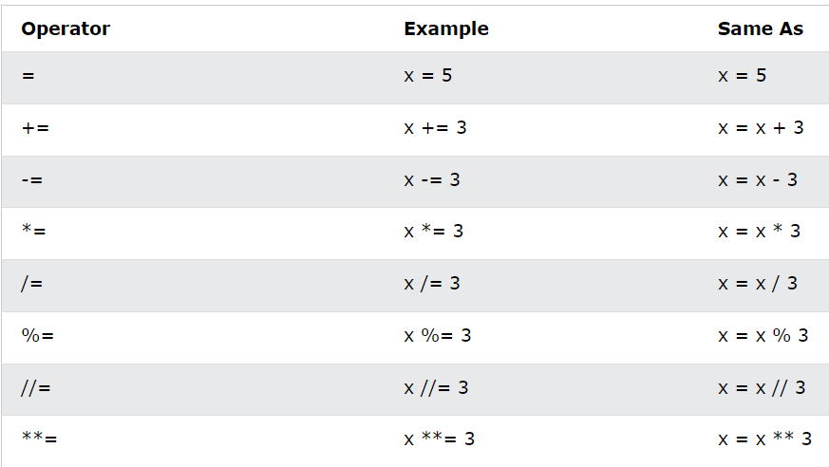
OPERATORS
2. Assignment operators
Assignment operators are used to assign values to variables

Slide 28
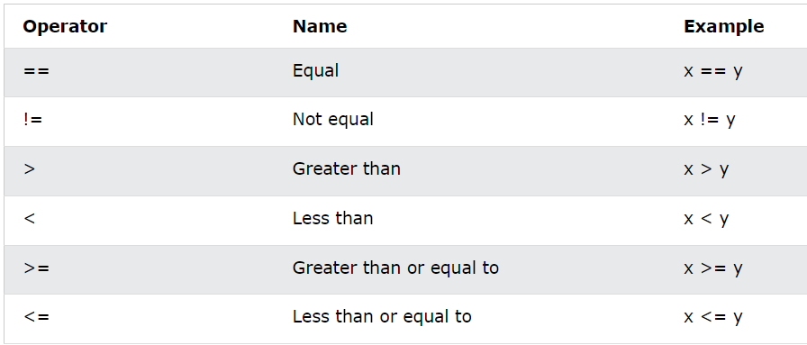
OPERATORS
3. Comparison operators
Comparison operators are used to compare two values

Slide 29
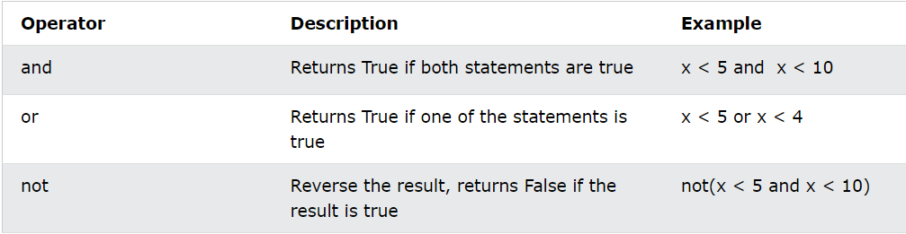
OPERATORS
4. Logical Operators
Logical operators are used to combine conditional statements

Slide 30
STRING

Slide 31
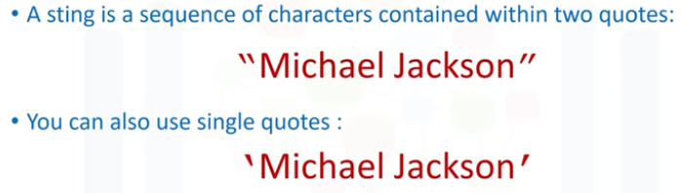
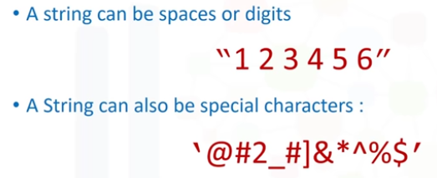
String

Slide 32
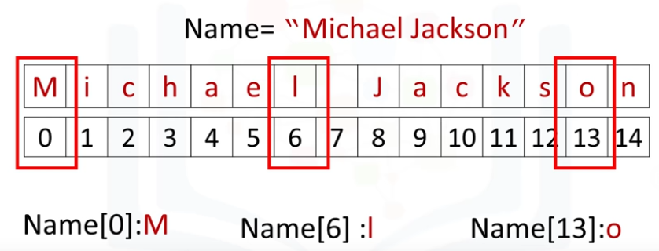
String
Name[10]?

Slide 33
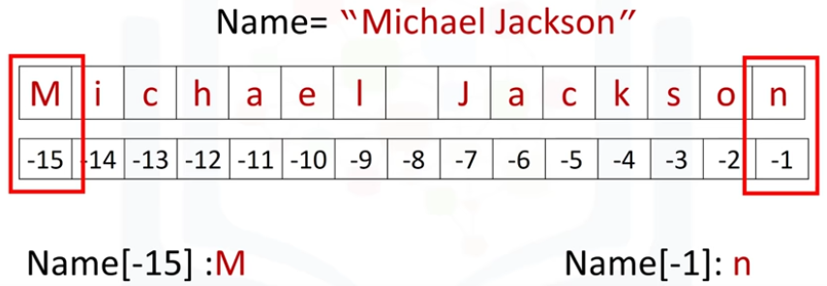

String

Slide 34
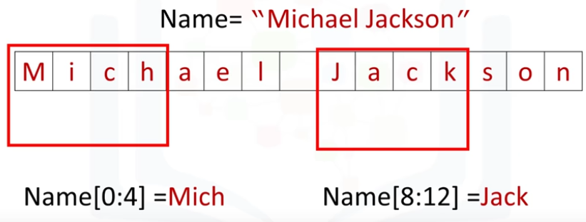
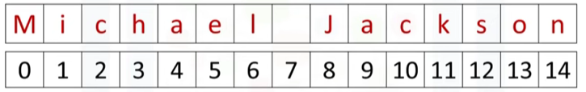
String
‘Son’?

Slide 35
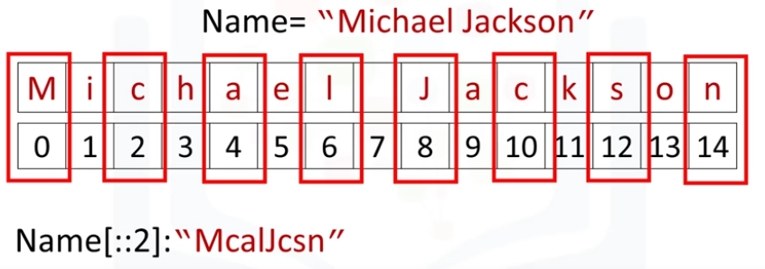
String
Name[::3]?
Notes:
Mhlas

Slide 36
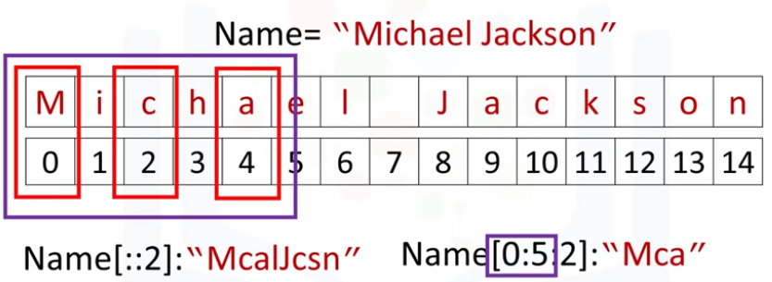
String

Slide 37
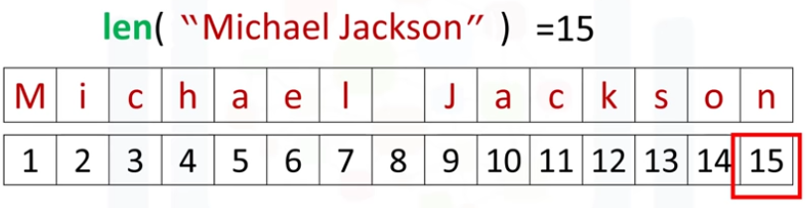
Tuple : Slicing

Slide 38
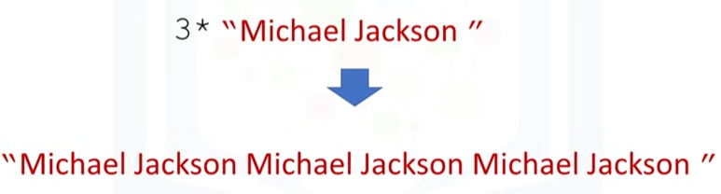
Tuple : Replicate

Slide 39
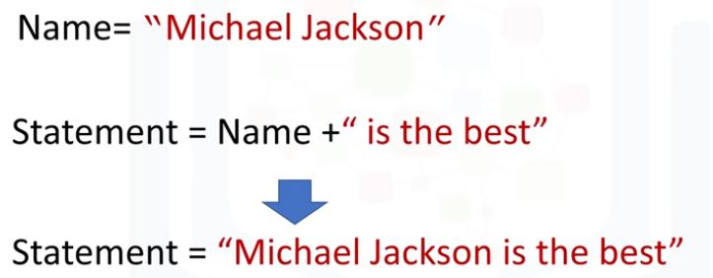
String

Slide 40
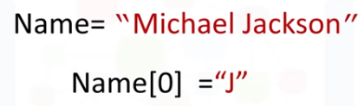
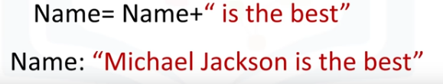
String is immutable (tidak bisa berubah)
X

Slide 41
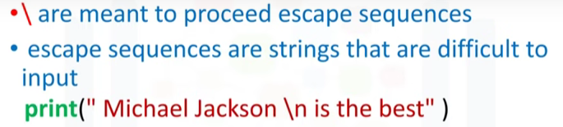
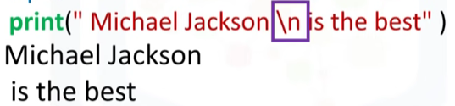
Strings: escape sequences

Slide 42
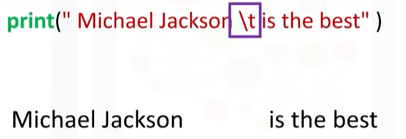
Strings: escape sequences
t: tab

Slide 43
TERIMA KASIH

